Slide 1
Четвертий агрегатний стан речовини та його особливості

Slide 2
Агрегáтний стан — термодинамічний стан речовини, сильно відмінний за своїми фізичними властивостями від інших станів цієї ж речовини. Переходи між агрегатними станами однієї і тієї ж речовини супроводжуються стрибкоподібними змінами вільної енергії, ентропії, густини і інших фізичних властивостей. Як правило, серед агрегатних станів виділяють тверде тіло, рідину, газ та плазму.

Slide 3
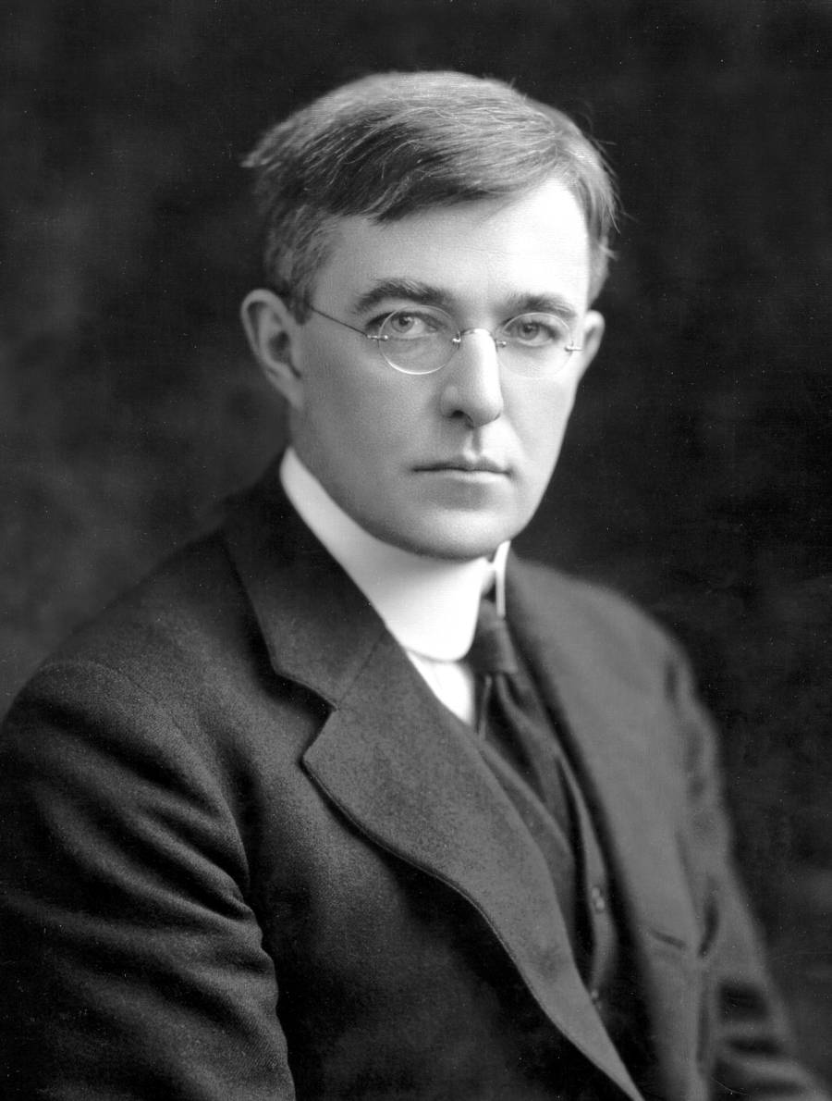
Історія
В 1879 році знаменитий англійський учений Вільям Крукс, досліджуючи електричну провідність в газах, відкрив явище плазми.
Вперше термін "плазма", був використаний в 1923 р. американськими фізиками Ленгмюром і Тонксом, які стали позначати з його допомогою особливий стан іонізованого газу.
Ленгмюр
Тонкс

Slide 4
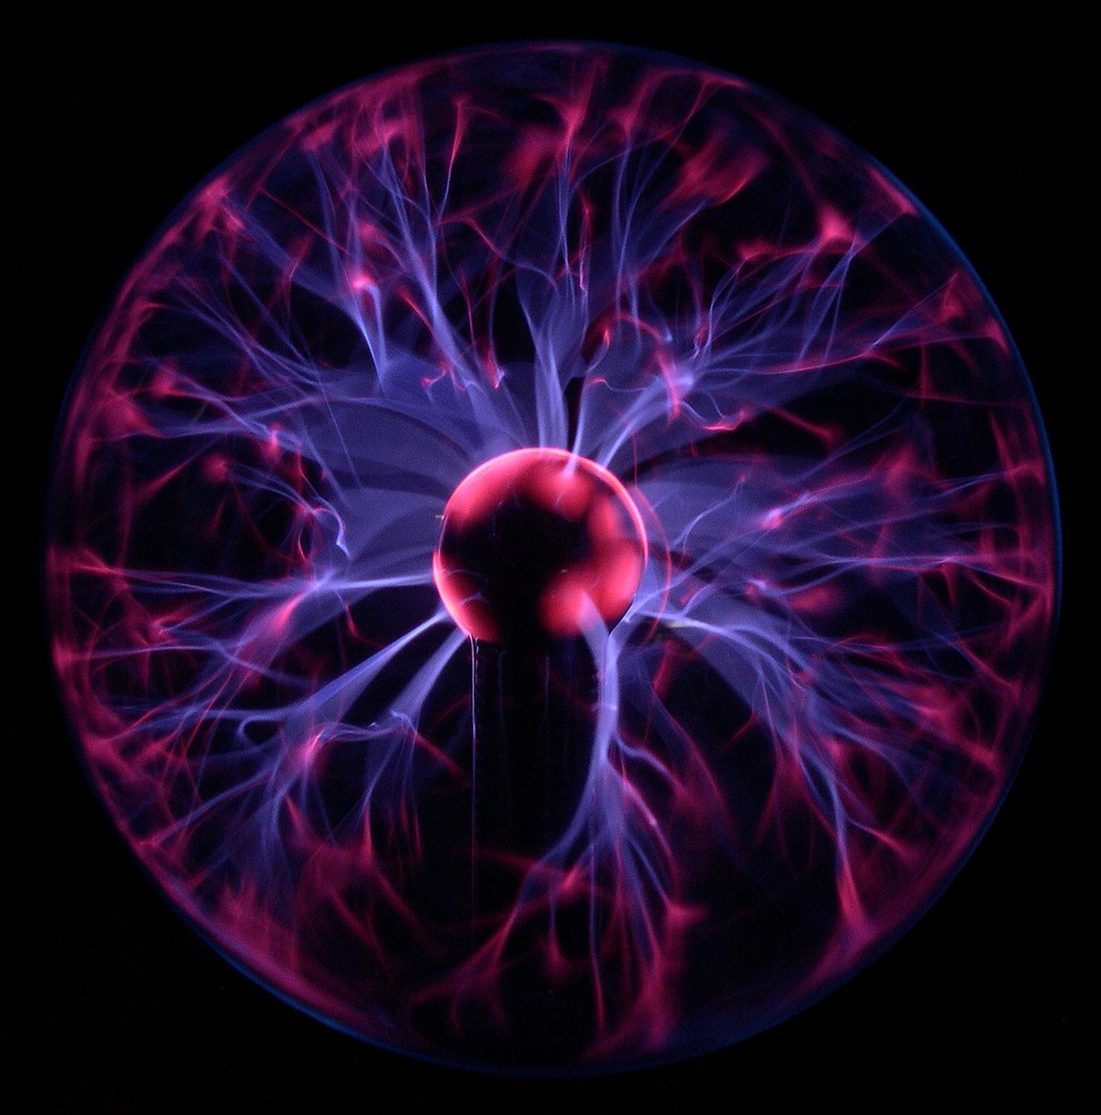
Четвертий агрегатний стан
Плазма — частково або повністю іонізований газ, в якому щільності позитивних і негативних зарядів практично однакові.
Це стан речовини, в якому її атоми іонізовані, тобто електрони відірвані від ядер. Завдяки цьому речовина стає не тільки електропровідною, але й надзвичайно чутливою до електромагнітних полів.

Slide 5
Плазма з’єднує в собі властивості трьох станів: твердого (метал), рідкого (електроліт) і газоподібного. Від металу вона бере високу електропровідність, від електроліту – іонну провідність, від газу – велику рухливість частинок. І всі ці властивості переплітаються так складно, що плазма виявляється дуже важкою для вивчення.

Slide 6
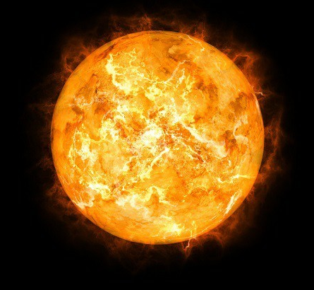
Плазма - найбільш поширений стан речовини в природі, на неї припадає близько 99 % маси Всесвіту.
Сонце, більшість зірок, туманності - це повністю іонізована плазма. Зовнішня частина земної атмосфери ( іоносфера ) теж плазма.

Slide 7
Властивості плазми
Ступінь іонізації
Ступінь іонізації визначається як відношення числа іонізованних часток до загального числа частинок. Для низькотемпературних плазм характерні малі ступеня іонізації (<1%). Так як такі плазми досить часто вживаються в плазмових технологіях їх іноді називають технологічними плазмами. Найчастіше їх створюють за допомогою електричних полів, які прискорюють електрони, які в свою чергу іонізують атоми. Електричні поля вводяться в газ за допомогою індуктивного або ємнісний зв'язку. Типові застосування низькотемпературних плазм включають плазмову модифікацію властивостей поверхні, плазмове травлення поверхонь (напівпровідникова промисловість), очищення газів і рідин (озонування води і спалювання частинок сажі в дизельних двигунах). Гарячі плазми крові майже завжди повністю іонізавані (ступінь іонізації ~ 100%). Зазвичай саме вони розуміються під «четвертим агрегатним станом речовини». Прикладом може служити Сонце.

Slide 8
Щільність
Крім температури, яка має фундаментальну важливість для самого існування плазми, другою найбільш важливою властивістю плазми є щільність. Слово щільність плазми зазвичай позначає щільність електронів, тобто число вільних електронів в одиниці об'єму (строго кажучи, тут, щільністю називають концентрацію - не масу одиниці об'єму, а число часток в одиниці об'єму). Щільність іонів пов'язана з нею за допомогою середнього зарядового числа іонів. Наступною важливою величиною є щільність нейтральних атомів n _{0.} У гарячій плазмі n ₀ мала, але може проте бути важливою для фізики процесів в плазмі.

Slide 9
Квазінейтральність
Так як плазма є дуже добрим провідником, електричні властивості мають важливе значення. Потенціалом плазми або потенціалом простору називають середнє значення електричного потенціалу в даній точці простору. У разі якщо в плазму внесено яке-небудь тіло, його потенціал у загальному випадку буде менше потенціалу плазми внаслідок виникнення дебаєвсьного шару. Такий потенціал називають плаваючим потенціалом. Унаслідок хорошої електричної провідності плазма прагне екранувати всі електричні поля. Це призводить до явища квазінейтральності - щільність негативних зарядів з хорошою точністю дорівнює щільності позитивних зарядів. У силу гарної електричної провідності плазми поділ позитивних і негативних зарядів неможливо на відстанях великого Радіусу Дебая і часу великих періодів плазмових коливань. Прикладом неквазінейтральної плазми є пучок електронів. Однак щільність не нейтральних плазм повинна бути дуже мала, інакше вони швидко розпадуться за рахунок кулонівського відштовхування.

Slide 10
Отримання плазми
Щоб перевести газ в стан плазми, потрібно відірвати хоча б частину електронів від атомів, перетворивши ці атоми в іони. Такий відрив від атомів називають іонізацією. У природі й техніці іонізація може проводитися різними шляхами. Найпоширеніші з них: · Іонізація тепловою енергією · Іонізація електричним розрядом. · Іонізація тиском. · Іонізація лазерним випромінюванням.

Slide 11
Використання плазми
Плазма з кожним роком все частіше застосовується в техніці. У лампах денного світла світиться плазма, що заповнює скляну трубку. Починають входити у вживання плазмові пальники для зварювання та різання металів.
Також вона застосовується в самих різних газорозрядних приладах: випрямлячах електричного струму, стабілізаторах напруги, плазмових підсилювачах і генераторах надвисоких частот (НВЧ), лічильниках космічних частинок.

Slide 12
Кінець
Дякую за увагу
(⊃｡•́‿•̀｡)⊃━☆ﾟ.*･｡ﾟ

